Slide 1
MODELADO DE DATOS Y GESTIÓN DE CAMBIOS

Slide 2
MODELOS DIMENSIONALES
En un entorno de data warehouse necesitamos un modelo, más o menos fijo, que permita tipificar su contenido y acceso, garantizando que la información que contiene es veraz¹ y se ajusta a un esquema de que es público en la organización. Independientemente de la arquitectura de referencia (Inmon versus Kimball), el modelado multidimensional, implementado a través de data marts².

Slide 3
MODELOS DIMENSIONALES
Veracidad: Debemos asegurar que los datos que tenemos son reales y no contienen datos erróneos, es decir, que son fiables. Se dedica un esfuerzo importante en explorar y validar los datos para que la analítica realizada sen veraz.
Volver...

Slide 4
MODELOS DIMENSIONALES
Un Data mart es una versión especial de almacén de datos (data warehouse). Son subconjuntos de datos con el propósito de ayudar a que un área específica dentro del negocio pueda tomar mejores decisiones. Los datos existentes en este contexto pueden ser agrupados, explorados y propagados de múltiples formas para que diversos grupos de usuarios realicen la explotación de los mismos de la forma más conveniente según sus necesidades.
Volver...

Slide 5
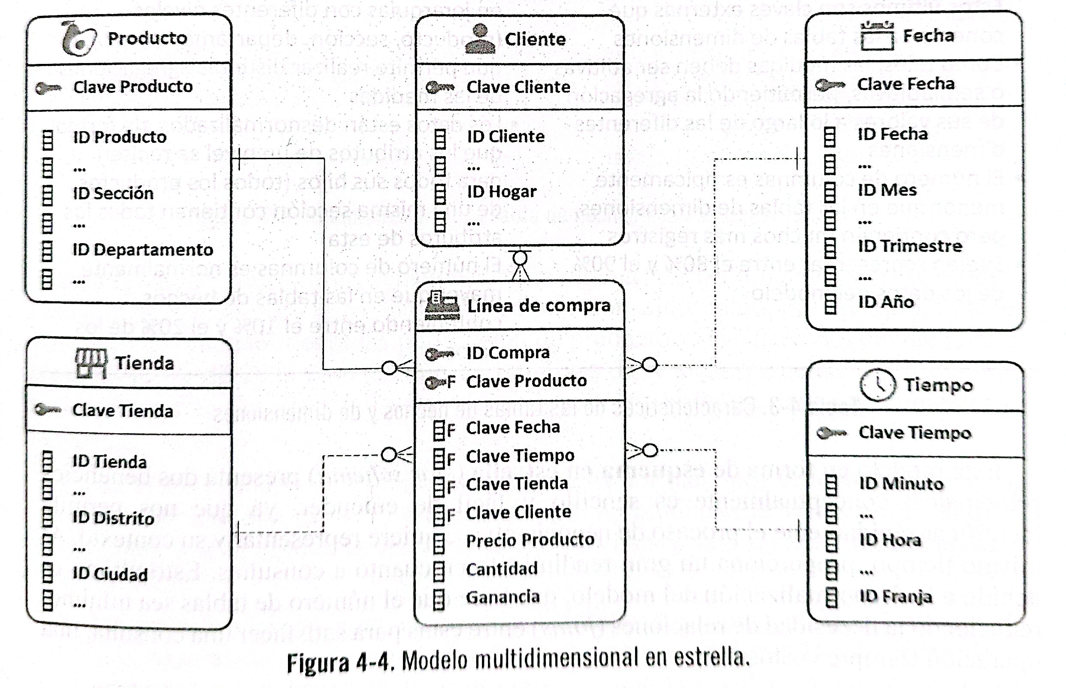
MODELOS DIMENSIONALES

Slide 6
MODELOS DIMENSIONALES
La figura anterior muestra un ejemplo de modelo dimensional que representa el proceso de venta en un comercio minorista. En él se puede apreciar la tabla de hechos central, donde tenemos “métricas” sobre cada producto existente en una cesta de la compra, rodeada de cinco tablas de dimensiones: fecha de la compra, hora, producto al que corresponde la línea de la compra, tienda en la que tuvo lugar la compra y cliente que la hizo.

Slide 7
MODELOS DIMENSIONALES
El proceso de compra que queremos analizar podría contener más dimensiones, como el empleado que realizó la venta o la promoción asociada al productovendido.
La siguiente tabla muestra las características de los dos tipos de tablas involucradas en el modelo.

Slide 8
MODELOS DIMENSIONALES
Tablas de Hechos | Tabla de Dimensiones
Un registro se corresponde con un evento que define el nivel de detalle con el que se mide el proceso (producto individual en la cesta de la compra) | Proporciona el contexto de cada evento en la tabla de hechos.
Composición de registro: - Conjunto de campos numéricos con las medidas del evento. - Campos que caracterizan al evento, siendo estos claves externas externas que conectan con la tabla de dimensiones. | Cada tabla se compone de un clave primaria, que se enlaza a la tabla de hechos con el mismo nivel de detalle, y de un conjunto de atributos que describen las medidas (nombre del producto, formato del fabricante, etc)
Como tales, las medidas deben ser aditivas o semiaditivas, permitiendo la agregación de sus valores a lo largo de las diferentes dimensiones. | Los atributos acostumbran a agruparse en jerarquías con diferentes niveles (producto, sección, etc) lo que permite realizar distintas agregaciones de las medidas.

Slide 9
MODELOS DIMENSIONALES
Tablas de Hechos | Tabla de Dimensiones
El número de columnas es típicamente menor que en las tablas de dimensiones. | Los datos están desnormalizados, de forma que los atributos de un nivel se repiten para todos los hijos (todos los productos de una misma sección contienen todos los atributos de esta)
Suelen representar entre el 80% y 90% de los datos del modelo. | El número de columnas suele ser mayor que en la tabla de hechos, conteniendo entre el 10% y el 20% de los datos.

Slide 10
MODELOS DIMENSIONALES
El modelo en forma de esquema de estrella (star schema) arroja dos beneficios:
Fácil de entender, ya que nos permite reconocer el proceso de negocio que se quiere representar y su contexto.
Desnormalización del modelo, que hace que el número de tablas sea mínimo, haciendo las consultas más rápidas y eficientes.

Slide 11
MODELOS DIMENSIONALES
Una alternativa al modelo de estrella es el denominado modelo en copo de nieve (snowflake schema). En este modelo las tablas de dimensiones no están desnormalizadas, separándose los atributos de baja cardinalidad a su propia tabla. Por ejemplo: miremos la dimensión Producto, esta se expandiría con una tabla para el nivel Sección, otra para el nivel Departamento, y podríamos seguir siguiendo nuestro modelo normalizado. Todo lo anterior provoca un aumento del número de enlaces entre tablas que se necesitan para satisfacer una consulta, impactando directamente en el rendimiento.

Slide 12
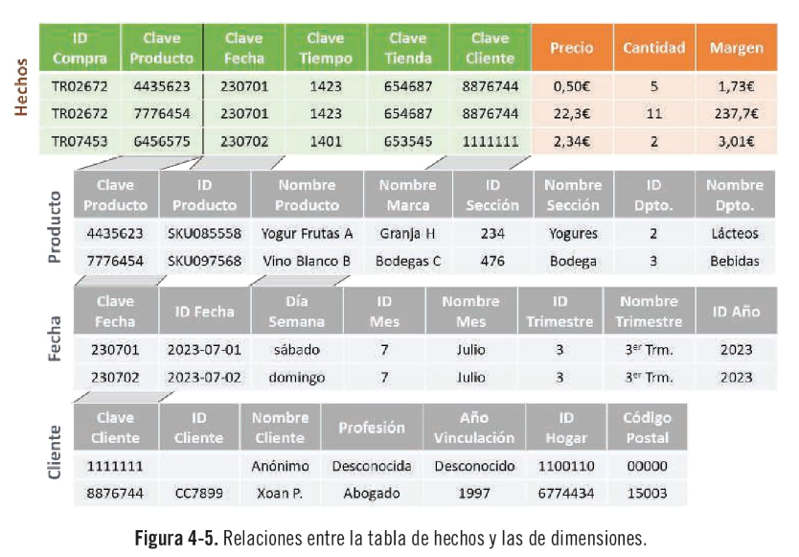
MODELOS DIMENSIONALES

Slide 13
MODELOS DIMENSIONALES
La figura anterior muestra las relaciones entre algunas dimensiones del modelo y la tabla de hechos con los datos del ejemplo. Consultas como, por ejemplo, obtener el número de unidades vendidas por sección de producto y profesión del cliente para el tercer trimestre de 2023 son, además de intuitivas de realizar, son además resueltas de forma muy eficiente por este tipo de modelos.

Slide 14
MODELOS DIMENSIONALES
Sobre la figura de hace dos diapositivas podemos comentar lo siguiente:
La clave primaria de la tabla de hechos está formada por el identificador de la transacción (el tique de compra) y la clave del producto. Esto nos marca el nivel atómico de la misma, es decir, el detalle con el que estamos registrando el proceso de venta.

Slide 15
MODELOS DIMENSIONALES
El nivel atómico o de detalle de la tabla de hechos es una decisión de NEGOCIO, habida cuenta de que los datos existen en origen a ese nivel. Si elegimos un nivel demasiado agregado, por ejemplo, ventas mensuales de un producto por tienda, perdemos las dimensiones Tiempo y Cliente, viéndose también afectada la dimensión Fecha al perder sus atributos de mayor detalle, es decir, perdemos matiz en el análisis. Como regla general es recomendable registrar el mayor detalle disponible.

Slide 16
MODELOS DIMENSIONALES
Sobre la figura de hace cuatro diapositivas podemos comentar lo siguiente:
El identificador de compra no está enlazado a ninguna tabla, tratándose de un dimensión degenerada. Su única función es registrar la integridad de la transacción y permitirnos realizar consultas que la involucren, como conteos o ratios.

Slide 17
MODELOS DIMENSIONALES
La clave primaria de cada tabla de dimensión (y la correspondiente clave ajena en la tabla de hechos) es un ENTERO ARTIFICIAL, denominado CLAVE SUBROGADA, sin ningún tipo de interés para el NEGOCIO, generado y mantenido por los procesos ETL que transforma y carga los datos. Motivos de su existencia:

Slide 18
MODELOS DIMENSIONALES
Situaciones en las que no existe una clave natural del registro. En el caso de nuestro ejemplo: tenemos una transacción anónima, puede ser el caso de no conocer al cliente, en este caso no existe identificador, pero necesitamos poder relacionar estas compras de alguna manera con la tabla de hechos.

Slide 19
MODELOS DIMENSIONALES
Las relaciones entre tablas se realizan mediante números enteros, que ocupan menos espacio y son más eficaces en la indexación y en los enlaces.
Gestión de cambios (veremos en el próximo apartado).

Slide 20
MODELOS DIMENSIONALES
Las tablas de dimensiones contienen NIVELES JERÁRQUICOS, que se van agregando de izquierda a derecha. Cada nivel consta de un identificador de nivel y varias columnas representando los atributos (día de la semana, día del mes, identificador festivo, indicador de fin de semana). Siendo más fácil navegar por estas jerarquías a la hora de hacer consultas, pudiendo agregar y desagregar las métricas entre niveles.

Slide 21
MODELOS DIMENSIONALES
Los datos en las dimensiones están desnormalizados. Por ejemplo: las fechas “2023-07-01” y “2023-07-02” comparten los mismos valores para las columnas a partir del identificador de mes.

Slide 22
MODELOS DIMENSIONALES
En la tabla de hechos hay 3 medidas. Estas se denominan: aditivas, no aditivas y semiaditivas.
Las medidas aditivas, siguiendo con el ejemplo, de los atributos CANTIDAD y MARGEN son medidas aditivas, ya que tiene sentido sumarlas.

Slide 23
MODELOS DIMENSIONALES
El atributo PRECIO UNITARIO, es una medida no aditiva, ya que su suma no produce un valor con sentido en ninguna dimensión. Por el contrario, si tiene sentido otro tipo de agregación, como el valor mínimo, el valor máximo o el promedio. Este tipo de medidas acostumbran a ser los porcentajes, ratios y valores promedios.

Slide 24
MODELOS DIMENSIONALES
Medidas semiaditivas son aquellas que se pueden sumar a través de unas dimensiones pero de otras no. Por ejemplo, el “número de unidades” de un producto en un almacén es algo que podemos sumar a través de la dimensión ALMACEN o PRODUCTO, pero no a través de una dimensión temporal.

Slide 25
MODELOS DIMENSIONALES
Un aspecto importante en el mantenimiento de este tipo de modelos es como gestionar los cambios. Estos pueden ser estructurales, consecuencia de la adición de nuevas dimensiones, nuevos atributos a las dimensiones existentes o nuevas medidas en la tabla de hechos, sobre todo, debido a requerimientos de negocio, como un cambio en el nivel de detalle que se debe reflejar en el modelo, o cambios de datos, consecuencia de la evolución natural del negocio y su entorno.

Slide 26
CAMBIO DE LOS DATOS E HISTORICIDAD
Cuando se habló de la carga de datos en un data warehouse y más concretamente en una serie de modelos multidimensionales, la etapa de carga va a ser más densa en cuanto a operaciones, además, estos modelos se basan en una serie de dimensiones conformadas, que requieren un mantenimiento ante la llegada de datos nuevos, especialmente en lo referente a la gestión de cambios, que va a suponer la gestión en cambios en los atributos de las dimensiones.

Slide 27
CAMBIO DE LOS DATOS E HISTORICIDAD
Pongamos como ejemplo:
Un cliente cambia de ciudad.
Un producto es reasignado a un nuevo departamento.
...o una tienda es renombrada como parte de una nueva estrategia de la marca.
Toda dimensión es susceptible de cambiar.

Slide 28
CAMBIO DE LOS DATOS E HISTORICIDAD
El problema que nos puede surgir es la frecuencia con la que se pueden producir estos cambios. Cuando los atributos cambian de forma esporádica, no recurrentemente, decimos que es una dimensión que varía lentamente en el tiempo (SCD, Slowly Changing Dimension). Alrededor de este hecho surgen una serie de estrategias centradas todas en la gestión del atributo.

Slide 29
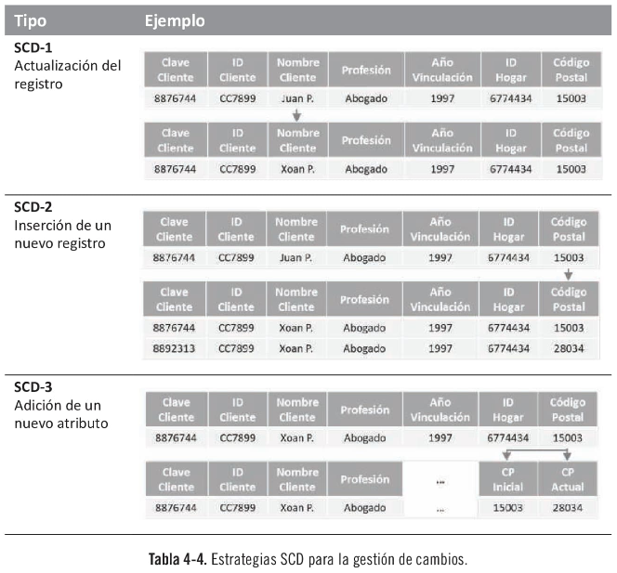
CAMBIO DE LOS DATOS E HISTORICIDAD

Slide 30
CAMBIO DE LOS DATOS E HISTORICIDAD
El punto de partida es un registro, un cliente, con una serie de atributos. La primera vez que el cliente aparece en la dimensión se le asigna una clave subrogada. A partir de ese momento, todas las compras que haga quedarán reflejadas en la tabla de hechos con esa clave. Con el tiempo los atributos del cliente cambiarán, pudiéndose dar los siguientes escenarios:

Slide 31
CAMBIO DE LOS DATOS E HISTORICIDAD
SCD-1: ACTUALIZACIÓN: este es el ejemplo en el que no nos interesa preservar la historia. En esta estrategia simplemente sobreescribimos el valor del atributo, y es típica cuando se trata de corregir errores.

Slide 32
CAMBIO DE LOS DATOS E HISTORICIDAD
SCD-2: NUEVO REGISTRO: En este caso si nos interesa mantener el antes y el después. El cliente cambia de código postal en un momento del tiempo y queremos diferenciar el hecho en las consultas. La manera de hacerlo es insertar un nuevo registro en la tabla de dimensión donde al cliente se le asigna una nueva clave subrogada. El resto de atributos son los mismos a excepción del código postal. A partir de este momento, todas sus compras aparecerán con esa nueva clave artificial.

Slide 33
CAMBIO DE LOS DATOS E HISTORICIDAD
SCD-2: NUEVO REGISTRO: De esta manera, no es necesario rehacer ningún informe y siempre podremos recuperar todo el historial del cliente accediendo por la clave natural. En esta estrategia, el sistema de ETL tiene que encargarse del mantenimiento y generación de las nuevas claves, llevando un control de las fechas de alta y expiración de cada una. Inconveniente, es que la tabla dimensión, pese a no modificar su estructura, ira aumentando.

Slide 34
CAMBIO DE LOS DATOS E HISTORICIDAD
SCD-3: NUEVO ATRIBUTO: Interés en mantener en el mismo registro tanto el valor actual del atributo como el anterior. En el SCD-2 es difícil relacionar el antes con el después, por ejemplo: nos puede interesar como han sido las ventas por código postal si el cliente no se hubiera cambiado. Esta estrategia nos permite hacerlo, aunque implique modificar la estructura de la tabla. NO es viable almacenar todo el histórico de posibles cambios.

Slide 35
CAMBIO DE LOS DATOS E HISTORICIDAD
Existen documentadas hasta ocho tipos de estrategias SCD (incluyendo la SCD-0). La elección de una u otra para cada tipo de atributoen una dimensión debe estar marcada por los requerimientos del NEGOCIO .
Los tipos SCD son válidos mientras el cambio en los atributos sea ocasional. En caso contrario tendríamos que emplear otro tipo de estrategias, como la segregació de atributos o las minidimensiones.

